Slide 1
Aplikacja „Sports Joiner”
Mikołaj Kalejta

Slide 2
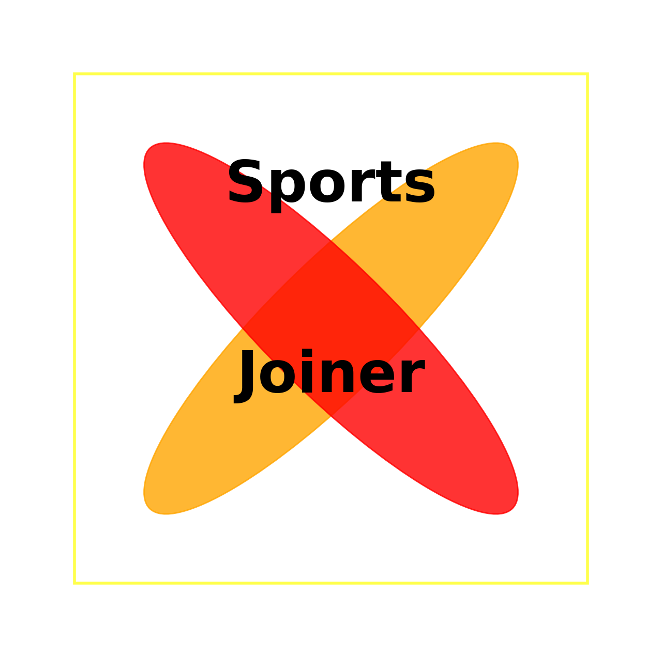
Wstęp
3
W dzisiejszych czasach ciężko ludziom zadbać o regularną aktywność fizyczną. Prowadzi to do pogorszenia stanu zdrowia, jak również do problemów z poczuciem własnej wartości. Projekt, który za chwilę zostanie omówiony to narzędzie pozwalające pomóc osobie w dowolnym wieku. Jest to aplikacja, w której każdy może dodać wydarzenie sportowe, aby zebrać jak najwięcej uczestników. Niektóre dyscypliny sportowe wymagają zebrania większej grupy uczestników (np. piłka nożna), a ta aplikacja idealnie rozwiązuje ten problem.
Logo aplikacji

Slide 3

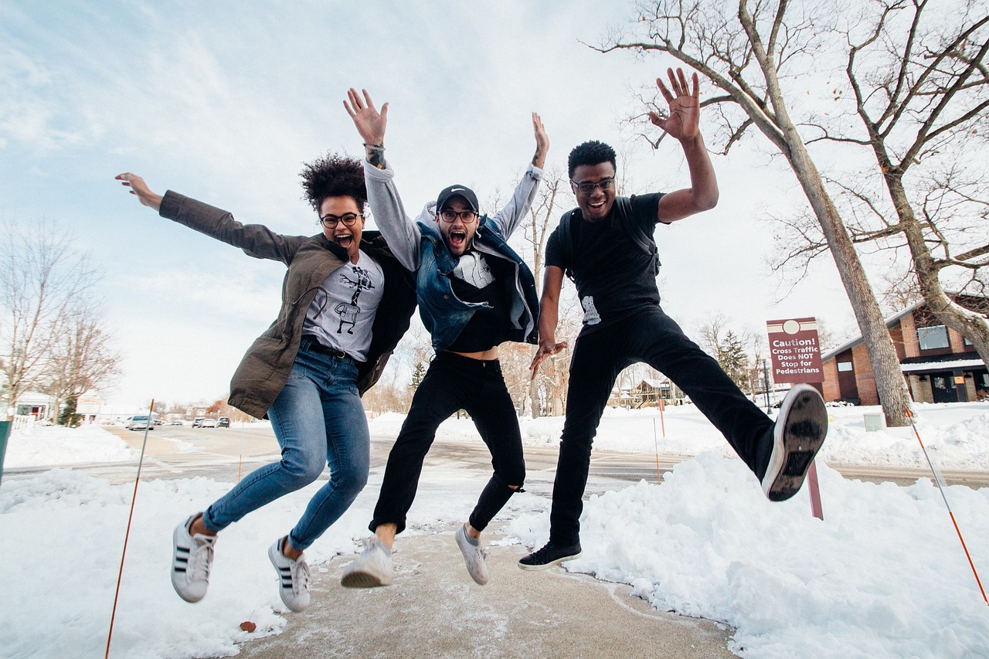
Podstawowe cele aplikacji
Przede wszystkim należy skupić się na promowaniu sportu wśród ludzi w dzisiejszych czasach. Wielu osobom brakuje motywacji do działania, a większość swojego wolnego czasu spędzają biernie. Czas pójść temu na przekór.
Szerzenie aktywności fizycznej
Drugim podstawowym założeniem jest możliwość nowych znajomości, które mogą zaowocować długoletnią przyjaźnią. Poza tym rozwiązuje to brak rywalizacji, która jak wiemy napędza do wskoczenia na wyższe obroty.
Zacieśnianie więzi

Slide 4
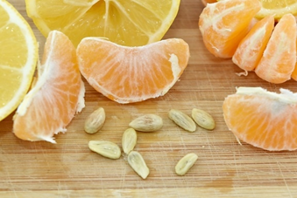

Kolejne założenie tego projektu to poprawa zdrowia u ludzi dosłownie w każdym wieku. Kierując się zasadom „ruch to zdrowie” pomysł ten może pomóc znaczącej ilości użytkowników poprawić swój dotychczasowy stan zdrowia.
Dbanie o zdrowie
Ostatnim celem aplikacji jest wynajdowanie talentów u młodych ludzi. Z pewnością istnieje wiele przypadków, w których początkujący sportowcy nie są świadomi swoich predyspozycji, bądź też nikt ich jeszcze nie dostrzegł
Wydobywanie młodych talentów

Slide 5
Docelowa grupa odbiorców
Aplikacja będzie przeznaczona dla każdego w jednakowej wersji. Zarówno funkcjonalności, jak i interfejs użytkownika będą dokładnie takie same. Poniżej wyszczególniłem korzyści dla każdej grupy wiekowej:
Sekcja „inni” dotyczy ludzi, którzy pośrednio chcieliby uczestniczyć w tych wydarzeniach. Mam tu na myśli łowców talentów, którzy szukają wschodzących gwiazd albo dziennikarzy amatorów, szukających wydarzeń.
Dzieci
Dla najmłodszych może to być idealne rozwiązanie, żeby nauczyć się nowej dyscypliny sportowej. Dzieci będą również spędzać więcej czasu na świeżym powietrzu w towarzystwie nowopoznanych rówieśników.
Młodzież
Nastolatkowie oraz młodzi dorośli znajdą w tej aplikacji nie tylko te same benefity, którymi mogą cieszyć się dzieci, lecz także mają możliwość wydobycia z siebie talentu sportowego.
Dorośli
Dla tej grupy odbiorców aplikacja daje największy benefit, którym jest odnalezienie innych interesantów tej samej dyscypliny sportowej. Dla zabieganych dorosłych to najefektywniejsza droga, aby zacząć się ruszać.
Ludzie w starszym wieku nierzadko chcą i potrzebują zadbać o swoje zdrowie. Z pomocą innych użytkowników, z którymi wspólnie wykonywaliby różne aktywności, ich stan zdrowia polepszy się drastycznie.
Inni
Starsi

Slide 6
Perspektywa rozwoju
Jaki jest plan rozwoju aplikacji? Co osiągnie?
Aplikacja zarówno mobilna jak i przeglądarkowa o charakterze sportowym
Ogromna społeczność użytkowników
System rezerwacyjny z dostępem do płatnych obiektów sportowych
Organizowane eventy przy współpracy z topowymi firmami odzieży sportowej
Możliwość dalszego rozwoju na rynkach zagranicznych

Slide 7
Problemy i ograniczenia
Aplikacja nie bierze pod uwagę osób korzystających z boisk na co dzień
Brak systemu na obsługę zwrotów rezerwacji
Ilość obiektów sportowych jest ograniczona, a także nie w każdym mieście występują boiska do wszystkich dostępnych sportów
Konieczny dostęp do internetu podczas korzystania ze wszystkich funkcji aplikacji

Slide 8
Oś czasu projektu
Kampania marketingowa
Planowanie
Kodowanie
Testowanie
Utrzymanie
12.2024
01.2024
05.2024
06.2024
07.2024
Pierwsze kilka tygodni należy poświęcić na szczegółowe omówienie struktury aplikacji z całym zespołem programistów.
Jest to najdłuższy z okresów przygotowania. Kilka miesięcy jest potrzebne na wytworzenie aplikacji zdatnej do użytku.
Testy jednostkowe tworzymy już na etapie kodowania, aczkolwiek warto wydzielić dodatkowy czas na rzetelne sprawdzenie produktu.
Końcowy etap, w którym wprowadzamy aplikację na rynek. Realizujemy uprzednią przygotowaną kampanię reklamową.
Przyszłościowo tworzymy kolejne funkcjonalności do podtrzymania produktu na rynku.

Slide 9
 | Planowanie | Kodowanie | Testowanie | Kampania marketingowa
Szacowany czas | 3-4 tygodnie | 4-5 miesięcy | 4 tygodnie | 3 tygodnie
Najważniejsze zadania | Przygotowanie szczegółowego planu Przygotowanie narzędzi dla programistów | Implementacja wszystkich funkcjonalności zwartych w MVP | Akceptacja wszystkich wytworzonych testów Korzystanie z aplikacji w celu wyszukania ewentualnych błędów | Realizacja zaplanowanej kampanii marketingowej Pozyskanie jak największej liczby użytkowników
Zależności | - | - | Oczekiwanie na gotową aplikację | Oczekiwanie na zakończone powodzeniem testy

Slide 10
Funkcjonalne i niefunkcjonalne wymagania
Niefunkcjonalne
Bezpieczeństwo – dane użytkowników przechowywane w bazie danych powinny być ściśle chronione.
Skalowalność – aplikacja wraz ze wzrostem liczby użytkowników powinna rozszerzać swoje działanie o nowe funkcjonalności, tj. zrzutki na rezerwację płatnych obiektów. Poza tym system powinien nie zwalniać przy wzroście liczby użytkowników co najmniej do 5 milionów.
Szybkość i wydajność – aplikacja musi szybko reagować, zapewniając płynne przeglądanie, wyszukiwanie i tworzenie wydarzeń.

Slide 11
Funkcjonalne
Tworzenie konta użytkownika – prosty panel rejestracyjny z podstawowymi informacjami w celu identyfikowania każdego z użytkowników.
Tworzenie wydarzenia sportowego – każdy użytkownik może stworzyć otwarte wydarzenie sportowe.
Dołączanie do wydarzenia sportowego – każdy użytkownik niebędący organizatorem wydarzenia może do takiego dołączyć oraz z niego zrezygnować.
Edytowanie wydarzenia sportowego – każde wydarzenie może zostać edytowane przez organizatora.
Usuwanie wydarzenia sportowego – każde wydarzenie może zostać usunięte przez organizatora.
Edytowanie profilu – możliwość zmiany danych użytkownika oraz zdjęcia profilowego.

Slide 12
Potencjalne ryzyka projektu
Problem: Przekroczenie wyznaczonego budżetu
Rozwiązanie: Po zaplanowaniu kosztów całego projektu należy wyznaczyć je ponownie z sumą o co najmniej 10% mniejszą od poprzedniej. Pozwoli to zachować środki na ewentualne nieprzewidziane koszty.
Problem: Błędna komunikacja pomiędzy zespołami
Rozwiązanie: Regularne spotkania wraz z osobami dowodzącymi co najmniej raz w tygodniu powinny zapobiec ewentualnym konfliktom.
Problem: Opóźnienie poszczególnych etapów projektu
Rozwiązanie: Monitorowanie stanu poszczególnych zadań przez leaderów zespołów. Oprócz tego bardzo szczegółowa oś czasu.

Slide 13
Potencjalne ryzyka projektu
Problem: Problemy techniczne
Rozwiązanie: Szybka interwencja specjalistów z zespołu, bądź firm zewnętrznych.
Problem: Błędy ludzkie
Rozwiązanie: Ciężko jest być nieomylnym, dlatego właśnie potrzebni są leaderzy, monitorujący kod programistów. Niektóre błahe błędy mogą być niezauważalne przez ich autorów.
Każde ryzyko ma również swoje prawdopodobieństwo i wpływ na projekt. Wszystkie te szczegóły umieszczone są w tabelce

Slide 14
PROBLEM | PRAWDOPODOBIEŃSTWO | WPŁYW | ROZWIĄZANIE
Przekroczenie wyznaczonego budżetu | Bardzo wysoko | Średnio | Wyznaczenie budżetu niższego niż przewidywany
Błędna komunikacja pomiędzy zespołami | Średnio | Bardzo wysoko | Regularne spotkania
Opóźnienie poszczególnych etapów projektu | Wysoko | Wysoko | Monitorowanie statusu poszczególnych etapów
Problemy techniczne | Wysoko | Bardzo wysoko | Szybka naprawa przez specjalistów
Błędy ludzkie | Bardzo wysoko | Średnio | Weryfikacja pracy przez współpracowników / leaderów

Slide 15
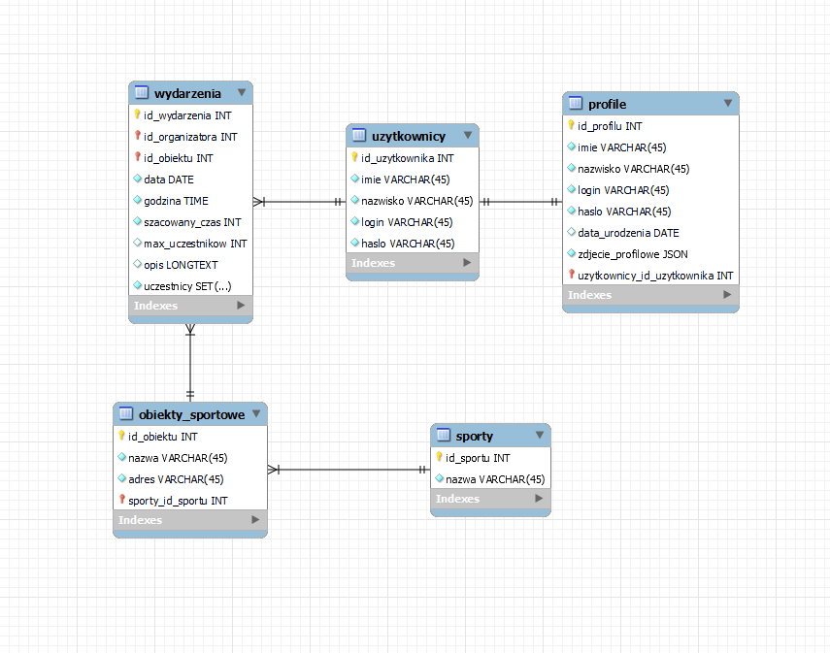
Struktura bazy danych
5 tabel (profile, użytkownicy, wydarzenia, obiekty_sportowe, sporty)
Różne typy relacji między tabelami (jeden-jeden, jeden-wielu)
4 klucze obce
Pole `uczestnicy` jest typem pola ManyToManyField()

Slide 16
Makiety ramek i interfejsów użytkownika

Slide 17
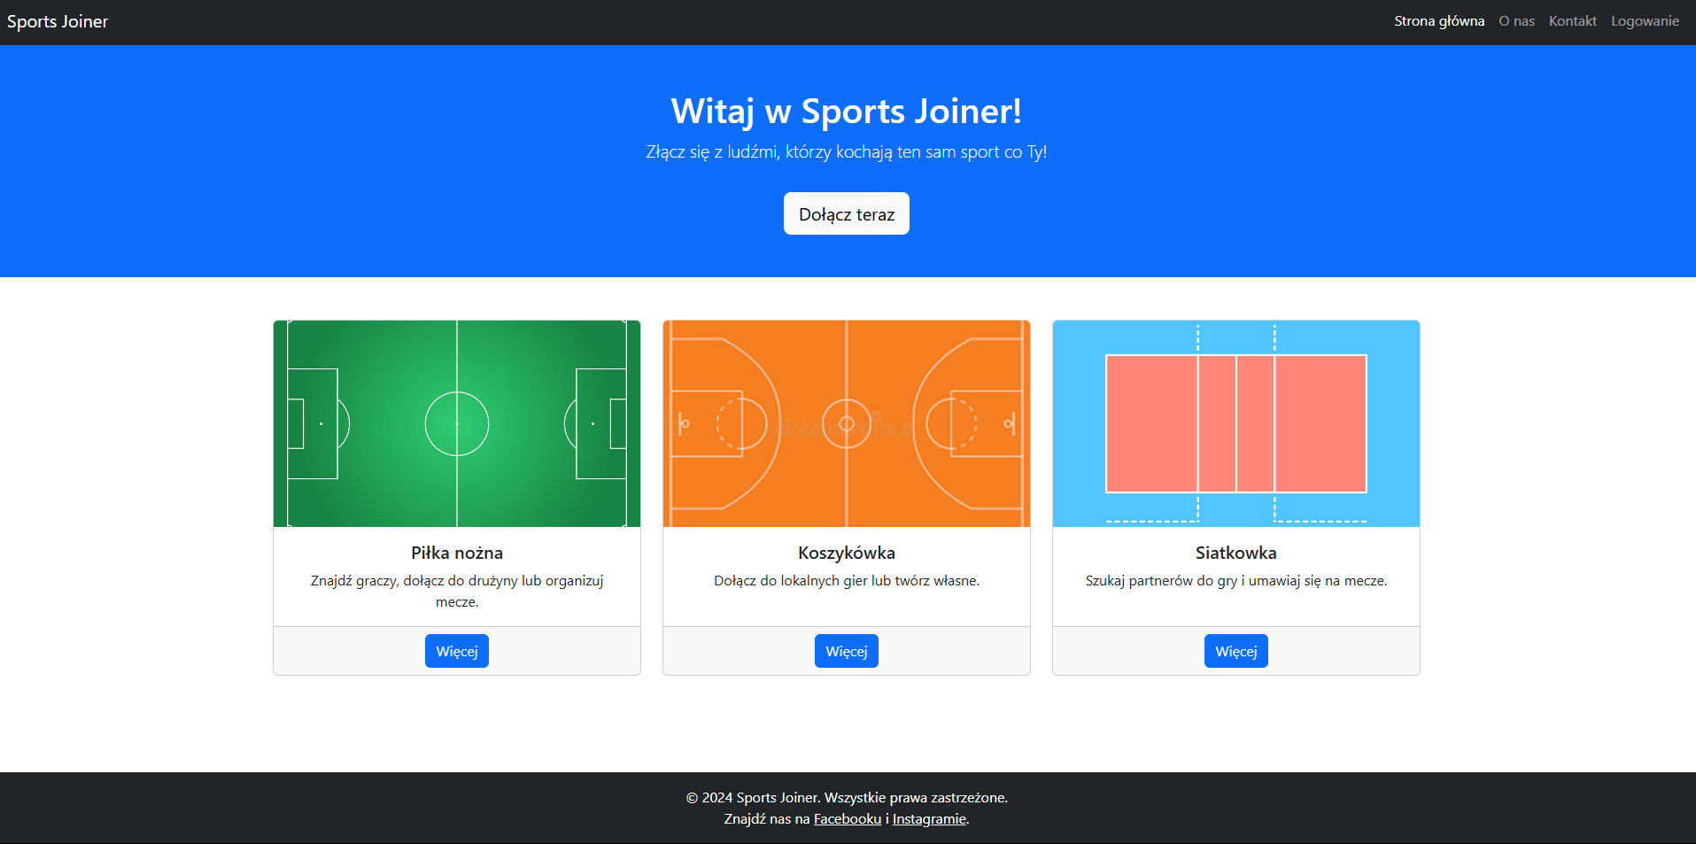
Widok strony głównej

Slide 18
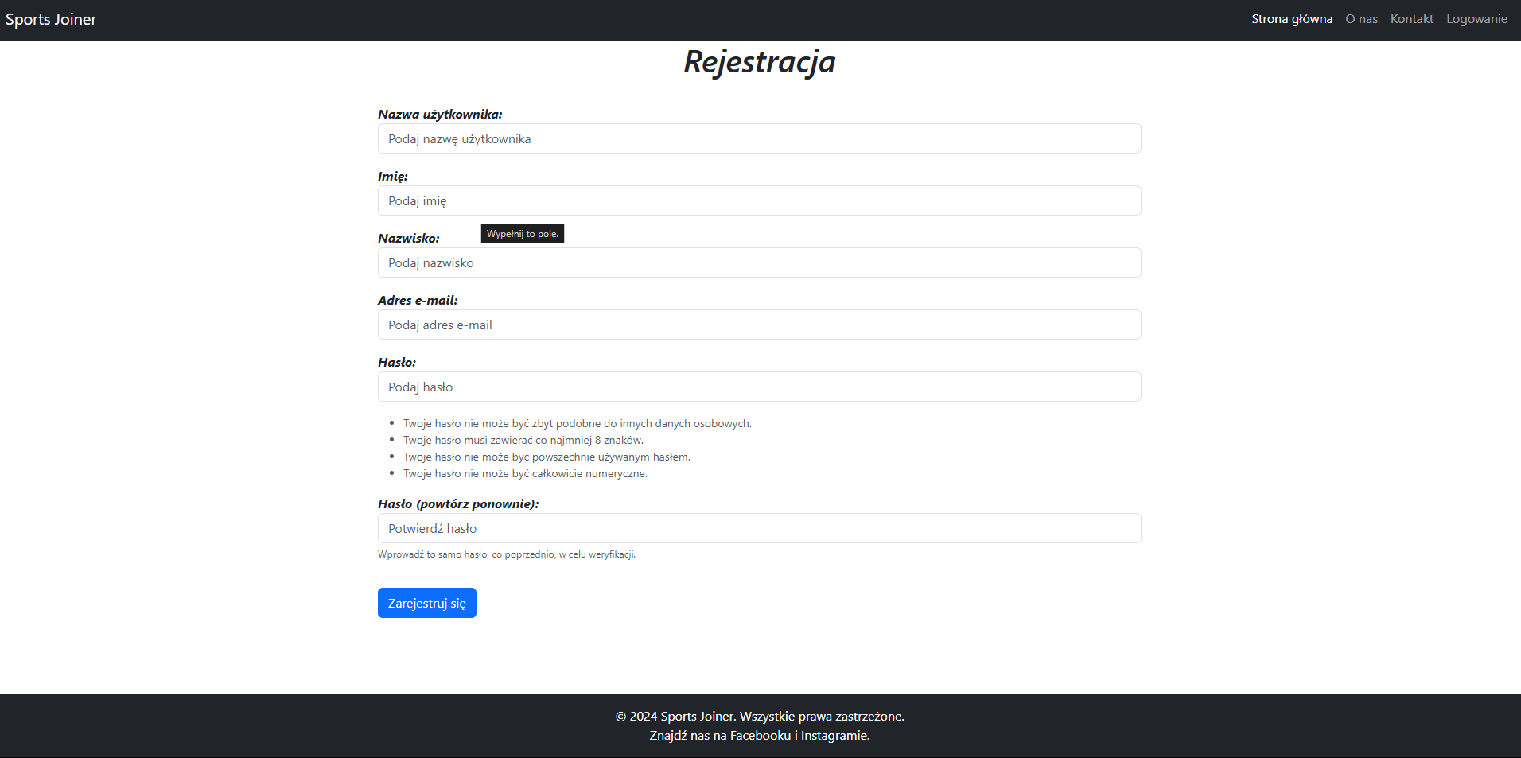
Widok panelu rejestracyjnego

Slide 19
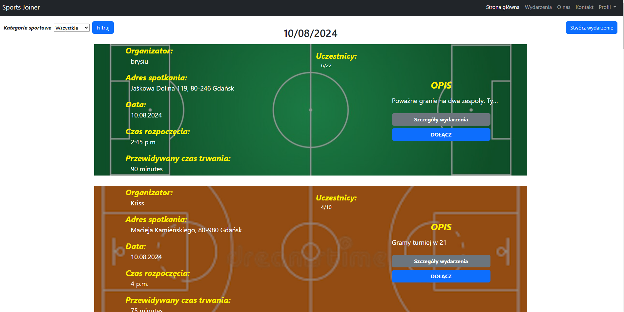
Widok listy wszystkich wydarzeń

Slide 20
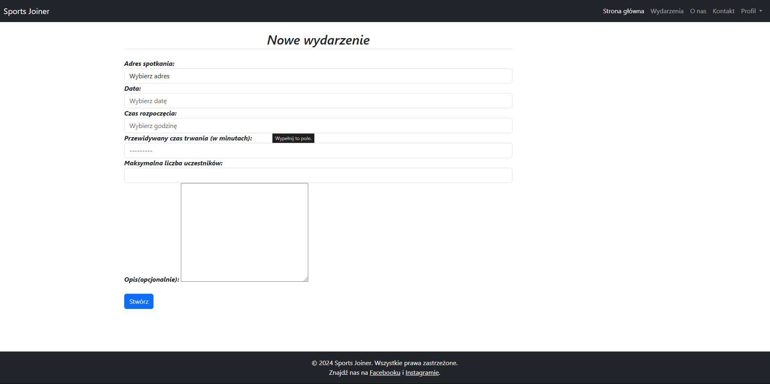
Widok tworzenia wydarzenia

Slide 21
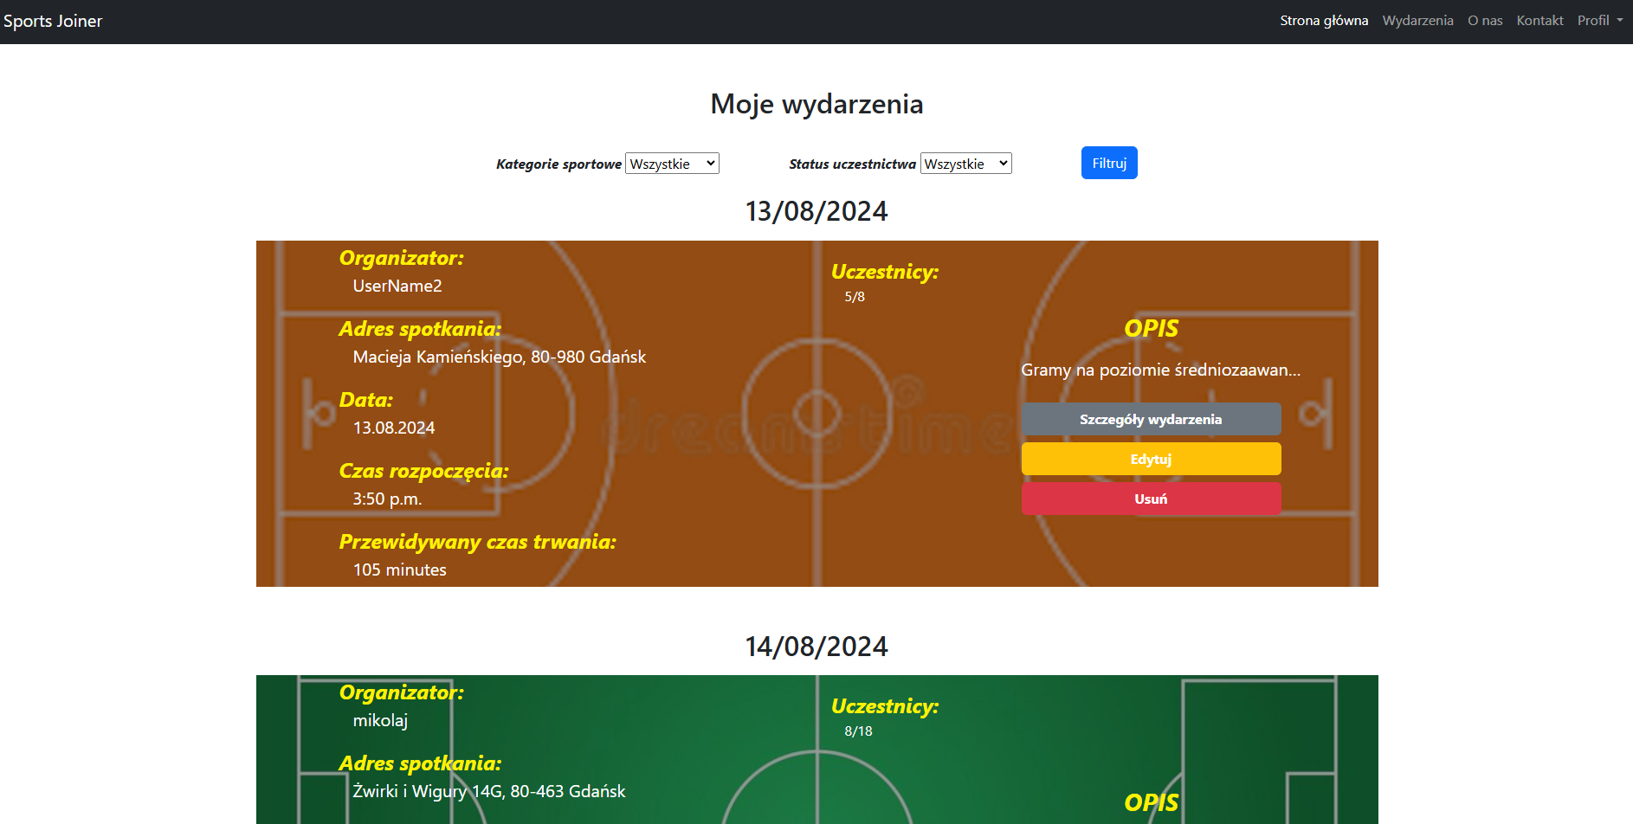
Widok listy wydarzeń danego użytkownika

Slide 22
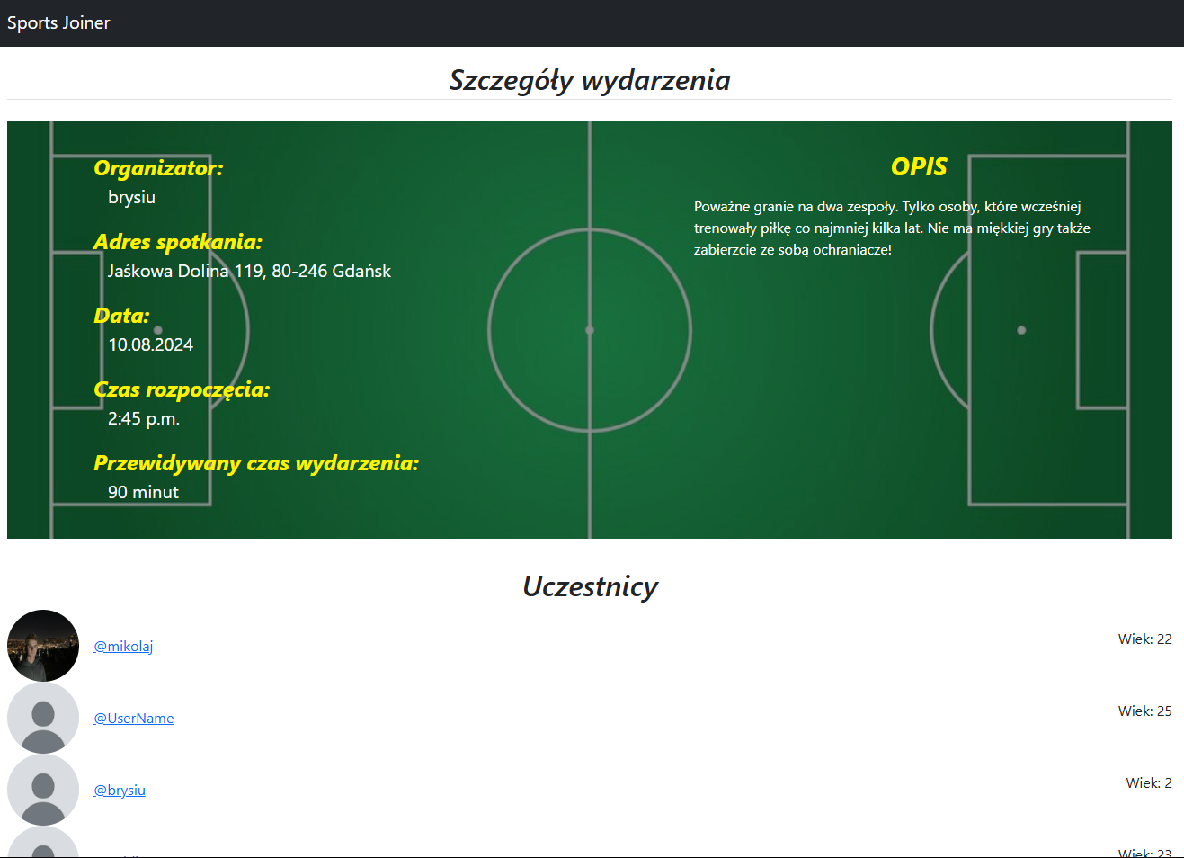
Widok szczegółów wydarzenia

Slide 23
Podsumowanie
Aplikacja „Sports Joiner” jest rewolucyjnym rozwiązaniem, mającym na celu poprawę zdrowia oraz zacieśniania więzi wśród wszystkich jej użytkowników. Głównym celem, przyświecającym tej idei technologicznej, jest pomoc w odnalezieniu chętnych do uprawiania tego samego sportu. Projekt ten jest także narzędziem dla osób, którym brakuje motywacji do poszerzania swoich możliwości ruchowych w pojedynkę.
​

Slide 24

Dziękuję
Mikołaj Kalejta
m.kalejta.607@studms.ug.edu.pl

